Slide 1
웹 개발자 부트캠프 과정
SeSAC x CODINGOn

Slide 2
함수에서의 type 선언

Slide 3
함수 선언과 typescript
선언시에 타입설정, 호출할 땐 기존처럼
1. 매개변수 타입설정
2. 함수의 return 타입에 따라 함수 전체 타입 설정 (리턴 타입을 보고 타입을 추론할 수 있으므로 생략 가능)
이미 알고 있는 타입 외에도 never 과 void 를 함수의 리턴 타입으로 설정 가능
Notes:
어떤 식으로 선언하는지는 다음장에!
JS와 매우 유사하지만,
+) 함수의 매개변수와 반환 값에 대한 타입을 명시할 수 있다는 특징!

Slide 4
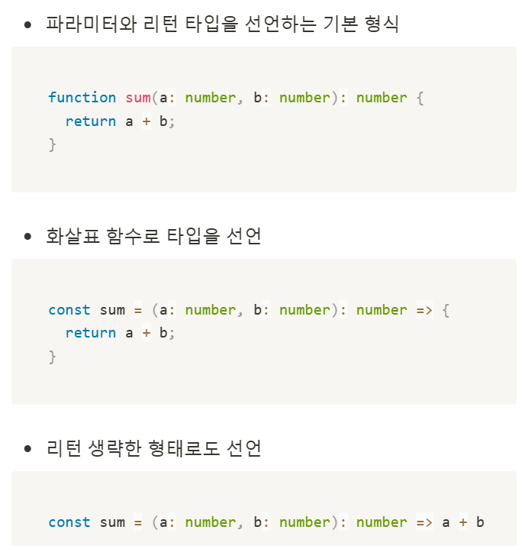
선언하는 방식
왼쪽의 sum 함수는 number 형 a, b를 매개변수로 받아 합을 return 하는 함수입니다.
매개변수 a, b의 type 설정
함수의 return type 설정

Slide 5
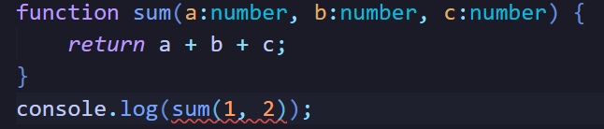
함수와 매개변수의 개수
JS vs.TS
JS: 매개변수 선언하고, 호출 시 parameter 전달하지 않아도 오류 x
TS: 매개변수를 2개 선언했다면, 호출했을 때 반드시 모든 값 전달해줘야 함
function sum(a, b, c) {
return a + b + c;
}
console.log(sum(1, 2));
세 개의 매개변수를 가진 함수 sum 을 만들었지만
함수 호출 시 2개의 parameter 만 전달했기 때문에 오류!
들어오지 않을 변수를 처리하기 위해서는 ? 이용

Slide 6
함수와 매개변수의 개수
세번째 매개변수인 c에게 값을 전달하지 않는 경우가 생긴다면 ?를 이용해서 undefined가 될 수도 있음을 정의
function print(a: number, b: number, c?: number) {
console.log(a);
console.log(b);
console.log(c);
}
print(1, 2);

Slide 7
함수의 리턴 타입이 없을 때 void
void 란 비어있다는 의미입니다.
리턴이 없는 함수는 void로 설정할 수 있습니다.
function print(a: number, b: number, c?: number):void {
console.log(a);
console.log(b);
console.log(c);
}

Slide 8
끝이 없는 함수 never
어떤 조건에서도 함수의 끝에 도달할 수 없을 때 사용
function goingOn(): never {
while (true) {
console.log("go");
}
}

Slide 9
실습. TypeScript 함수 실습
[코딩온] React 실습 강의 클릭
➡ [TypeScript 함수 실습] 커리큘럼 클릭
➡ [1~2번 문제] 진행

Slide 10
함수와 generic <T>

Slide 11
Generic
클래스, 함수, 인터페이스에서 다양한 타입으로 재사용 가능
선언할 때는 타입 파라미터만 명시하고, 생성 시점에 사용할 타입을 결정!
예를 들면, 타입을 특정할 수 없는 함수가 있다면?
배열을 매개변수로 받아 배열의 길이를 리턴하는 함수라면
모든 타입의 데이터 타입이 들어올 수 있으므로 위처럼 사용할 수 있음
하지만 모든 데이터타입을 쓰거나 any를 쓰는 것은 typescript 를 사용하는 이유가 사라짐.
function arrLength(arr: (number | string | boolean | object | null)[]): number {
return arrLength.length;
}
function arrLength(arr: any[]): number {
return arrLength.length;
}
Notes:
TS 타입을 매개변수화 할 수 있는 기능.
구체적으로 정의하지 않고도 다양한 타입에 대해 유연하게 사용할 수 있도록 해줌.
타입 매개변수를 사용하여 특정 타입을 일반화하여 정의할 수 있게 함.

Slide 12
Generic
함수를 호출할 때 데이터 타입을 지정할 수 있는 문법 Generic!
선언
함수 호출
함수를 호출할 때 매개변수로 들어갈 데이터 타입을 설정
타입을 함수의 파라미터처럼 사용할 수 있음
function arrLength2<T>(arr:T[]):number{
return arr.length
}
arrLength2<string>(["a"]);
arrLength2<number>([1, 2, 3, 4]);
Notes:
<T> : T는 타입 매개변수. 이 함수는 어떤 타입 ‘T’를 받아들이며, 그 타입 ‘T’를 반환함.

Slide 13
실습. TypeScript 제너릭 실습
[코딩온] React 실습 강의 클릭
➡ [TypeScript 제너릭 실습] 커리큘럼 클릭
➡ [1~2번 문제] 진행

